Slide 1
Proiect Final
Canuci Robert-Alin
Link Github: https://github.com/harkonenn-git
08.08.2024

Slide 2
Partea I
Explicați pe scurt ce sunt cerințele de business, la ce ne folosesc și cine le creează.
Cerințele de business reprezintă documente care conțin felul în care produsul ar trebui să funcționeze conform
dorințelor clientului și care vor sta la baza felului în care produsul este dezvoltat și testat.
Explicați diferența între un test condition și test case.
Test condition: Reprezintă un aspect specific al sistemului software care trebuie testat pentru a verifica dacă funcționează conform specificațiilor. De exemplu, un test condition ar putea fi "verificarea autentificării utilizatorului."
Test case: Este un set de pași specifici, date de intrare, și rezultate așteptate folosite pentru a testa un anumit aspect al aplicației. Un test case derivat din test condition "verificarea autentificării utilizatorului" ar putea include pașii de a introduce un nume de utilizator și o parolă, și verificarea că accesul este acordat sau refuzat în funcție de validitatea credențialelor.
Enumerați și explicați pe scurt etapele procesului de testare.
Planificarea testării: Definirea strategiei de testare, a obiectivelor și a resurselor necesare.
Analiza cerințelor: Înțelegerea și evaluarea cerințelor de business și tehnice pentru a identifica ce trebuie testat.
Design-ul testării: Crearea test case-urilor, test scripts-urilor și identificarea mediului de testare necesar.
Implementarea testării: Pregătirea și configurarea mediului de testare, instalarea, configurarea aplicației si crearea datelor de test (identificate in etapa anterioara).
Executia testării: Rularea test case-urilor și înregistrarea rezultatelor.
Încheierea testării: Revizuirea și raportarea activităților de testare și rezultatelor finale, și închiderea procesului de
testare.
Explicați diferența între retesting și regression testing.
Retesting: Este procesul de retestare a unui defect specific după ce a fost reparat pentru a verifica daca problema a
fost rezolvată.
Regression testing: Este procesul de testare a întregii aplicații sau a unei părți semnificative a acesteia pentru a asigura că noile schimbări nu au introdus alte defecte.
Explicați diferența între functional testing și non-functional testing.
Functional testing: Testează funcționalitățile sistemului pentru a verifica dacă acestea funcționează conform specificațiilor. Exemple includ testarea login-ului, gestionarea utilizatorilor, etc.
Non-functional testing: Evaluează aspecte non-funcționale ale sistemului, cum ar fi performanța, securitatea,
utilizabilitatea, etc. Exemple includ testarea timpului de răspuns sub sarcină, testarea securității la atacuri, etc.

Slide 3
Explicați diferența între blackbox testing și whitebox testing.
Blackbox testing: Testează aplicația fără a cunoaște structura internă a codului. Se concentrează pe input-uri și
output-uri și verifică dacă sistemul funcționează conform specificațiilor.
Whitebox testing: Testează aplicația având cunoștințe despre structura internă a codului. Se concentrează pe
verificarea logicii interne, a fluxurilor de control, a buclelor, etc.
Enumerați tehnicile de testare și grupați-le în funcție de categorie (blackbox, whitebox, experience-based).
Blackbox testing:
Equivalence Partitioning (EP)
Boundary Value Analysis (BVA)
State Transition Testing (STT)
Decision Table (DT)
Whitebox testing:
Statement Coverage
Decision Coverage
Experience-based testing:
Error Guessing
Exploratory Testing
Checklist-Based Testing
Explicați diferența între verification și validation.
Verification: Procesul de evaluare a produsului software în stadiile de dezvoltare pentru a se asigura că produsul este construit corect (conform specificațiilor). Exemple includ revizuirea designului, inspectarea codului, etc.
Validation: Procesul de evaluare a produsului final pentru a se asigura că produsul corespunde nevoilor și cerințelor utilizatorilor finali. Exemple includ testarea funcționalității, testarea utilizabilității, etc.
Explicați diferența între positive testing și negative testing și dați câte un exemplu din fiecare.
Positive testing: Testarea sistemului cu input-uri valide pentru a verifica dacă sistemul funcționează conform așteptărilor. De exemplu, testarea login-ului cu un nume de utilizator și o parolă corecte.
Negative testing: Testarea sistemului cu input-uri invalide pentru a verifica dacă sistemul gestionează corect situațiile de eroare. De exemplu, testarea login-ului cu un nume de utilizator sau o parolă incorecte și verificarea că accesul este refuzat.
Enumerați și explicați pe scurt nivelurile de testare.
Unit Testing: Testează componente individuale sau module ale aplicației pentru a verifica corectitudinea lor.
Integration Testing: Testează interacțiunile dintre module pentru a verifica dacă funcționează împreună conform specificațiilor.
System Testing: Testează sistemul complet integrat pentru a verifica dacă îndeplinește cerințele specificate.
Acceptance Testing: Testează sistemul din perspectiva utilizatorului final pentru a valida că îndeplinește nevoile și cerințele acestuia.

Slide 4
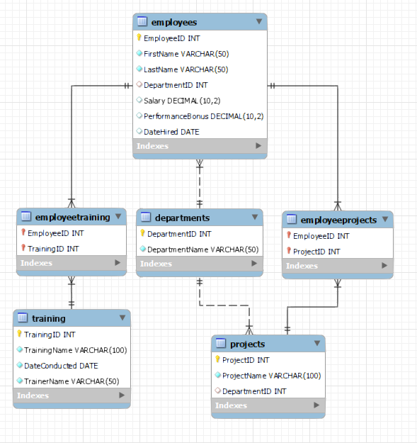
Partea a II-a
Crearea bazei de date si instructiuni DDL
Scenariu: Vom crea o baza de date HR pentru a gestiona angajatii, departamentele, bonusurile de performanta, sesiunile de training si angajatii care participa la sesiunile de training.
1 Crearea bazei de date HRDatabase si a tabelelor Employees, Projects, EmployeeProjects, Training si EmployeeTraining
CREATE DATABASE HRDatabase;
USE HRDatabase;
CREATE TABLE EmployeeProjects ( EmployeeID INT,
ProjectID INT,
PRIMARY KEY (EmployeeID, ProjectID), FOREIGN KEY (EmployeeID) REFERENCES
Employees(EmployeeID),
FOREIGN KEY (ProjectID) REFERENCES
Projects(ProjectID));
CREATE TABLE Departments ( DepartmentID INT PRIMARY KEY, DepartmentName VARCHAR(50) NOT NULL
);
CREATE TABLE Employees ( EmployeeID INT PRIMARY KEY, FirstName VARCHAR(50) NOT NULL, LastName VARCHAR(50) NOT NULL,
DepartmentID INT, Salary DECIMAL(10, 2),
PerformanceBonus DECIMAL(10, 2), FOREIGN KEY (DepartmentID) REFERENCES
Departments(DepartmentID));
CREATE TABLE Training ( TrainingID INT PRIMARY KEY,
TrainingName VARCHAR(100) NOT NULL,
DateConducted DATE NOT NULL, TrainerName VARCHAR(50) NOT NULL
);
CREATE TABLE Projects ( ProjectID INT PRIMARY KEY,
ProjectName VARCHAR(100) NOT NULL,
DepartmentID INT,
FOREIGN KEY (DepartmentID) REFERENCES
Departments(DepartmentID)
);
CREATE TABLE EmployeeTraining ( EmployeeID INT,
TrainingID INT,
PRIMARY KEY (EmployeeID, TrainingID), FOREIGN KEY (EmployeeID) REFERENCES
Employees(EmployeeID),
FOREIGN KEY (TrainingID) REFERENCES
Training(TrainingID));
1.2 Relații între tabele și chei
Employees și Departaments
Tabele: Employees (Angajați), Departments (Departamente)
Cheie primară în Departaments: DepartmentID Cheie secundară în Employees: DepartmentID Relație: (1,n)
Explicație: Tabelul Departments are o cheie primară DepartmentID, care identifică în mod unic fiecare departament. Tabelul Employees are o cheie secundară DepartmentID care face referire la DepartmentID din tabelul Departments. Această relație semnifică faptul că fiecare angajat aparține unui singur departament, dar fiecare departament poate avea mai mulți angajați.
Employees și Projects
Tabele: Employees (Angajați), Projects (Proiecte), EmployeeProjects (ProiecteAngajați)
Cheie primară în Employees: EmployeeID
Cheie primară în Projects: ProjectID
Chei secundare în EmployeesProjects: EmployeeID, ProjectID
Relație: (n,n)

Slide 5

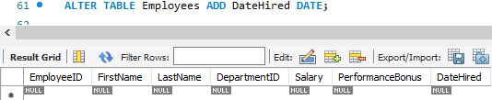
Explicație: Tabelul Employees are o cheie primară EmployeeID, iar tabelul Projects are o cheie primară ProjectID. Tabelul EmployeeProjects este un tabel de legătură cu două chei secundare: EmployeeID și ProjectID. Acest tabel stabilește o relație de tip (n,n) între Employees și Projects, indicând faptul că fiecare angajat poate lucra la mai multe proiecte și fiecare proiect poate avea mai mulți angajați.
Employees și Training
Tabele: Employees (Angajați), Training (Training), EmployeeTraining (TrainingAngajați)
Cheie primară în Employees: EmployeeID
Cheie primară în Training: TrainingID
Chei secundare în TrainingEmployees: EmployeeID, TrainingID
Relație: (n,n)
Explicație: Tabelul Employees are o cheie primară EmployeeID, iar tabelul Training are o cheie primară TrainingID. Tabelul EmployeeTraining este un tabel de legătură cu două chei secundare: EmployeeID și TrainingID. Acest tabel stabilește o relație de tip (n,n) între Employees și Training, indicând faptul că fiecare angajat poate participa la mai multe sesiuni de training și fiecare sesiune de training poate avea mai mulți participanți.
2. Alter Table
Modificarea tabelului Employees prin adaugarea unui nou camp DateHired unde se pastreaza data angajarii.
ALTER TABLE Employees ADD DateHired DATE;
Drop Table
Stergerea tabelului EmployeeProjects
DROP TABLE EmployeeProjects;
Truncate Table
Stergerea inregistrarilor din tabelul EmployeeProjects
TRUNCATE TABLE EmployeeProjects;

Slide 6
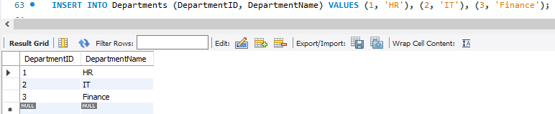
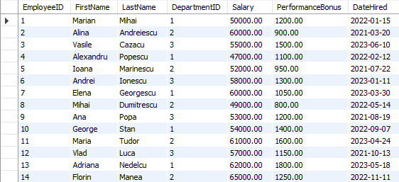
Instructiuni DML
Scenariu: Adaugarea, modificarea si stergerea datelor din tabele.
Adaugarea datelor
INSERT INTO Departments (DepartmentID, DepartmentName) VALUES (1, 'HR'), (2, 'IT'), (3, 'Finance');
INSERT INTO Employees (EmployeeID, FirstName, LastName, DepartmentID, Salary, PerformanceBonus, DateHired)
VALUES
(1, 'Marian', 'Mihai', 1, 50000, 1200, '2022-01-15'),
(2, 'Alina', 'Andreiescu', 2, 60000, 900, '2021-03-20'),
(3, 'Vasile', 'Cazacu', 3, 55000, 1500, '2023-06-10'),
(4, 'Alexandru', 'Popescu', 1, 47000, 1100, '2022-02-12'),
(5, 'Ioana', 'Marinescu', 2, 52000, 950, '2021-07-22'),
(6, 'Andrei', 'Ionescu', 3, 58000, 1300, '2023-01-11'),
(7, 'Elena', 'Georgescu', 1, 60000, 1050, '2023-03-30'),
(8, 'Mihai', 'Dumitrescu', 2, 49000, 800, '2022-05-14'),
(9, 'Ana', 'Popa', 3, 53000, 1200, '2021-08-19'),
(10, 'George', 'Stan', 1, 54000, 1400, '2022-09-07'),
(11, 'Maria', 'Tudor', 2, 61000, 1600, '2023-04-24'),
(12, 'Vlad', 'Luca', 3, 57000, 1150, '2021-10-13'),
(13, 'Adriana', 'Nedelcu', 1, 62000, 1800, '2023-05-18'),
(14, 'Florin', 'Manea', 2, 65000, 1250, '2022-11-11');

Slide 7
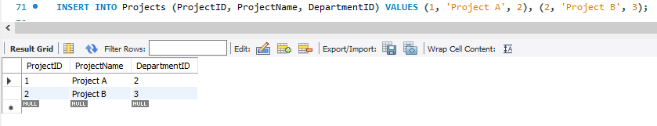
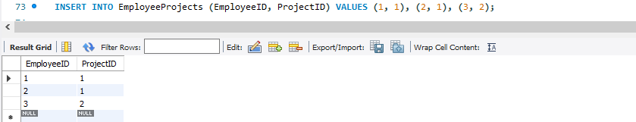
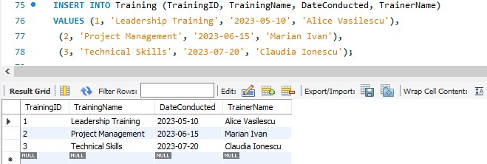
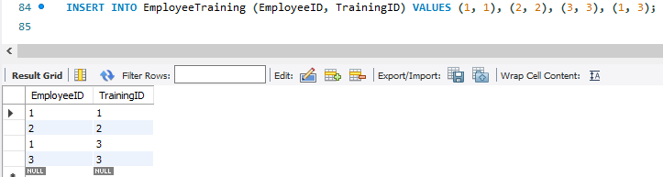
INSERT INTO Projects (ProjectID, ProjectName, DepartmentID) VALUES (1, 'Project A', 2), (2, 'Project B', 3);
INSERT INTO EmployeeProjects (EmployeeID, ProjectID) VALUES (1, 1), (2, 1),(3, 2);
INSERT INTO Training (TrainingID, TrainingName, DateConducted, TrainerName) VALUES (1, 'Leadership Training', '2023-05-10', 'Alice Vasilescu'), (2, 'Project Management', '2023-06-15', 'Marian Ivan'), (3, 'Technical Skills', '2023-07-20', 'Claudia Ionescu');
INSERT INTO EmployeeTraining (EmployeeID, TrainingID) VALUES (1, 1), (2, 2),(3, 3), (1, 3);

Slide 8
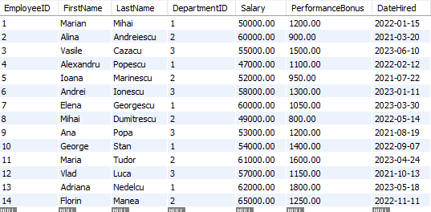
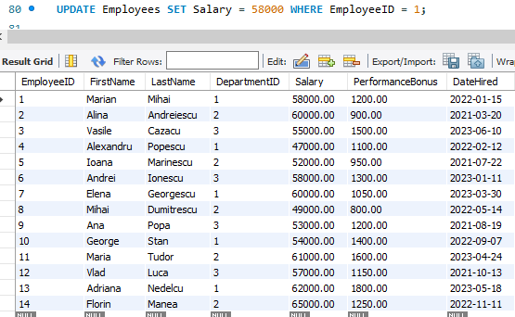
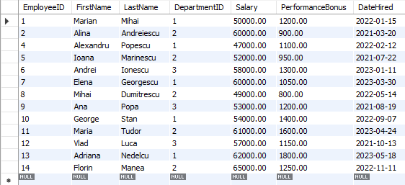
2. Modificarea datelor, "Modificarea salariului angajatului cu numele Mihai Marian la 58000.
UPDATE Employees SET Salary = 58000 WHERE EmployeeID = 1;
3. Stergerea datelor, "Eliminarea angajatului cu numele Cazacu Vasile"
DELETE FROM Employees WHERE EmployeeID = 3;

Slide 9
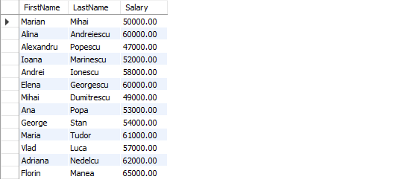
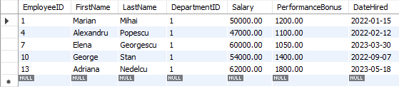
III. Instructiuni DQL
Scenariu: Selectia si analiza datelor din tabele.
1. Afisarea tuturor datelor din tabelul Employees.
SELECT * FROM Employees;
2. Afisarea anumitor coloane,"Afisarea coloanelor FirstName, LastName si Salary din tabelul Employees"
SELECT FirstName, LastName, Salary FROM Employees;
3. Filtrarea cu WHERE, "Afisarea tuturor angajatilor din primul departament"
SELECT * FROM Employees WHERE DepartmentID = 1;

Slide 10

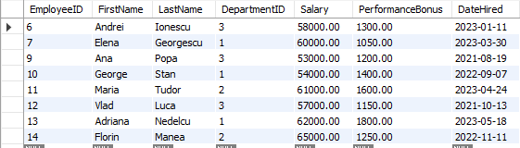
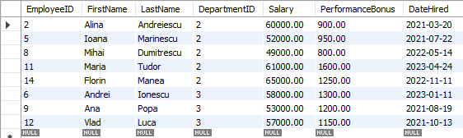


4. Filtrarea cu LIKE,"Afisarea tuturor angajatilor carora numele de familie incepe cu M"
SELECT * FROM Employees WHERE LastName LIKE 'M%';
5. Filtrarea cu AND si OR,"Afisarea angajatilor care au salariul mai mare de 50000 si bonusul de performanta mai mare de 1000"
SELECT * FROM Employees WHERE Salary > 50000 AND PerformanceBonus > 1000;
"Afisarea angajatilor din departamentele 2 si 3"
SELECT * FROM Employees WHERE DepartmentID = 2 OR DepartmentID = 3;
6. Functii agregate "Afisarea salariului mediu"
SELECT AVG(Salary) AS AverageSalary FROM Employees;
Afisarea bonusului de perfomanta total
SELECT SUM(PerformanceBonus) AS TotalBonus FROM Employees;

Slide 11

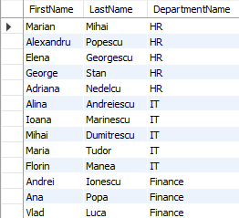
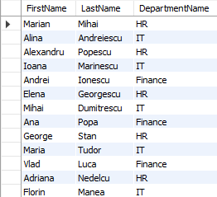
7. Filtrarea pe functii agregate
Afisarea totalului salariilor pe departamente
SELECT DepartmentID, SUM(Salary) AS TotalSalary FROM Employees GROUP BY DepartmentID HAVING SUM(Salary) > 50000;
8. Join-uri
-- Inner Join
SELECT e.FirstName, e.LastName, d.DepartmentName
FROM Employees e INNER JOIN Departments d ON e.DepartmentID = d.DepartmentID;
-- Left Join
SELECT e.FirstName, e.LastName, d.DepartmentName FROM Employees e
LEFT JOIN Departments d ON e.DepartmentID = d.DepartmentID;

Slide 12
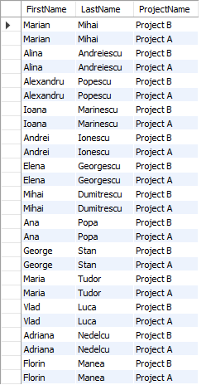
-- Right Join
SELECT e.FirstName, e.LastName, d.DepartmentName FROM Employees e RIGHT JOIN Departments d ON e.DepartmentID = d.DepartmentID;
-- Cross Join
SELECT e.FirstName, e.LastName, p.ProjectName FROM Employees e
CROSS JOIN Projects p;

Slide 13
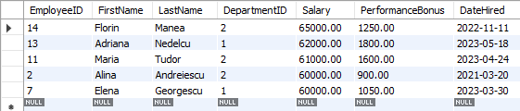
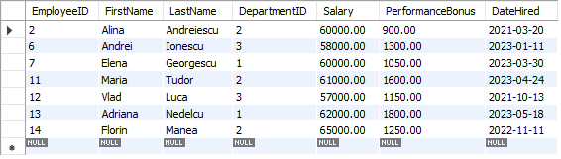
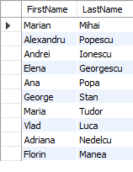
9. Limite si Order By
Afisarea primilor 5 angajati cu cele mai mari salarii in ordine descrescatoare
SELECT * FROM Employees ORDER BY Salary DESC LIMIT 5;
IV. Subquery-uri
Afisarea angajatilor care au salariul mai mare decat salariul mediu
SELECT * FROM Employees
WHERE Salary > (SELECT AVG(Salary) FROM Employees);
Afisarea angajatilor cu bonusul de performanta mai mare de $1000
SELECT FirstName, LastName FROM Employees WHERE PerformanceBonus > 1000;

Slide 14
Exemple de Utilizare a Funcțiilor Agregate și Filtrare
Exemplul 1: Calcularea Numărului de Angajați pe Departament
Această interogare va calcula numărul de angajați în fiecare departament, folosind funcția COUNT(EmployeeID) pentru a număra câți angajați sunt în fiecare grup determinat de DepartmentID.
Exemplul 2: Filtrarea Departamentelor cu Mai Mult de 3 Angajați
Această interogare adaugă clauza HAVING pentru a filtra doar departamentele care au mai mult de 3 angajați. HAVING COUNT(EmployeeID) > 3 asigură că sunt selectate doar înregistrările unde numărul de angajați este mai mare de 3.
Exemplul 3:Calcularea Salariului Mediu pe Departament
Această interogare calculează salariul mediu pentru fiecare departament folosind funcția AVG(Salary) în combinație cu GROUP BY DepartmentID pentru a grupa rezultatele după DepartmentID.
Exemplul 4: Filtrarea Departamentelor cu Salariul Mediu Mai Mare de $50000
În această interogare, HAVING AVG(Salary) > 50000 filtrează departamentele pentru care
salariul mediu este mai mare de $50,000.
-- Exemplul 1: Numărul de Angajați
pe Departament
SELECT DepartmentID, COUNT(EmployeeID) AS NumEmployees
FROM Employees
GROUP BY DepartmentID;
-- Exemplul 3: Salariul Mediu pe Departament
SELECT DepartmentID, AVG(Salary) AS AvgSalary
FROM Employees
GROUP BY DepartmentID;
-- Exemplul 2: Departamentele cu
Mai Mult de 3 Angajați
SELECT DepartmentID, COUNT(EmployeeID) AS NumEmployees FROM Employees
GROUP BY DepartmentID
HAVING COUNT(EmployeeID) > 3;
-- Exemplul 4: Departamentele cu Salariul Mediu Mai Mare de $50000
SELECT DepartmentID, AVG(Salary) AS AvgSalary
FROM Employees
GROUP BY DepartmentID HAVING AVG(Salary) > 50000;
Aceste interogări demonstrează utilizarea funcțiilor agregate (COUNT, AVG) împreună cu GROUP BY pentru a grupa datele în funcție de un criteriu specific (de exemplu, DepartmentID). Apoi, utilizarea clauzei HAVING permite filtrarea grupurilor bazate pe rezultatele funcțiilor agregate.

Slide 15
Multumesc pentru timpul acordat!

